Slide 1
Возможность ведения общей пространственной баз данных по «краснокнижным» видам
Дмитрий Аксёнов
НП «Прозрачный мир»

Slide 2
«Краснокнижные» виды – важнейший инструмент охраны природы
Места обитания видов, занесённых в красные книги, защищены законодательно (один из немногих прямых запретов)
Практически везде являются важнейшим аргументом при создании ООПТ
Наработана определённая нормативная база.
Красные книги и официальные списки
Ревизия существующих списков необходима, но должна проводиться с особой осторожностью
Общие критерии нужны, но основная проблема – недостаток данных

Slide 3
Недостаток научных данных
Явно недостаточно изучено распространение отдельных видов, особенно плохо с картами конкретных местообитаний (карты мест исследований вместо карт местообитаний)
Много ошибок при составлении Красных книг и списков.
Мало информации о биологии многих видов: где их искать, какие экосистемы являются их потенциальными местообитаниями (нет карт потенциальных местообитаний)
Мало данных о причинах сокращения численности и факторах угрозы (в Красных книгах записаны преимущественно «экспертные мнения», а нужны доказательства (работы, показывающие изменения численности в зависимости от тех или иных факторов)!
Недостаточно хороших полевых определителей, доступных для использования неспециалистами, особенно региональных.
Крайне вредное воздействие работ по систематике, «дробящих» виды и роды на новые, различить которые способны только специалисты, их описавшие (и то не всегда) – снижение интереса в обществе к живой природе и биологии как науке

Slide 5
GAP-Анализ: база пространственных данных по известным местам обитания краснокнижных видов животных и растений

Slide 7
«Чего не хватает?» – Редкие виды
Распространение отдельных видов, карты конкретных местообитаний, базы данных.
Реальная оценка редкости видов - Красные книги и списки.
Изучение биологии видов: привязка экосистем к потенциальным местообитаниям (картирование потенциальных местообитаний).
Разработка систем индикаторных видов для ценных экосистем.
Изучение причин сокращения численности и факторах угрозы, доказательства (работы, показывающие изменения численности в зависимости от тех или иных факторов).
Хорошие полевые определителей, доступные для использования неспециалистами, особенно региональные.
Работы по систематике, объединяющие искусственно разделённые виды без особых на то оснований

Slide 8
Приоритетные тематики
Поиск и картографирование мест обитания редких видов, создание межрегиональных баз данных
Биология редких видов и потенциальные местообитания, картографирование
Конкретные механизмы сокращения численности редких видов под воздействием антропогенных факторов
Исправление ошибок систематики, унификация, хорошие полевые определители
Моделирование популяций охотничьих и других видов, находящихся по антропогенным прессом

Slide 9
Почему база данных по редким видам должна быть пространственной?
Без пространственного распределения невозможно делать выводы о распространении видов
Невозможно делать выводы о состоянии и количестве популяций
Невозможно выявить территории приоритетные для сохранения конкретных видов

Slide 10
БД по редким видам – задача не столько научная, сколько организационная.
Стимулы для учёных работать по природоохранной тематике?
Стимулы делиться данными (внесение данных по видам в общую базу данных)?
Принципы использования научных данных (доступ к БД)?
Ограничение доступа к данным по чувствительным видам?

Slide 11
Testing version of the on-line database for bird observations, Moscow region, (example Parus sp.)

Slide 12
Testing version of the on-line database for bird observations, point information request

Slide 13
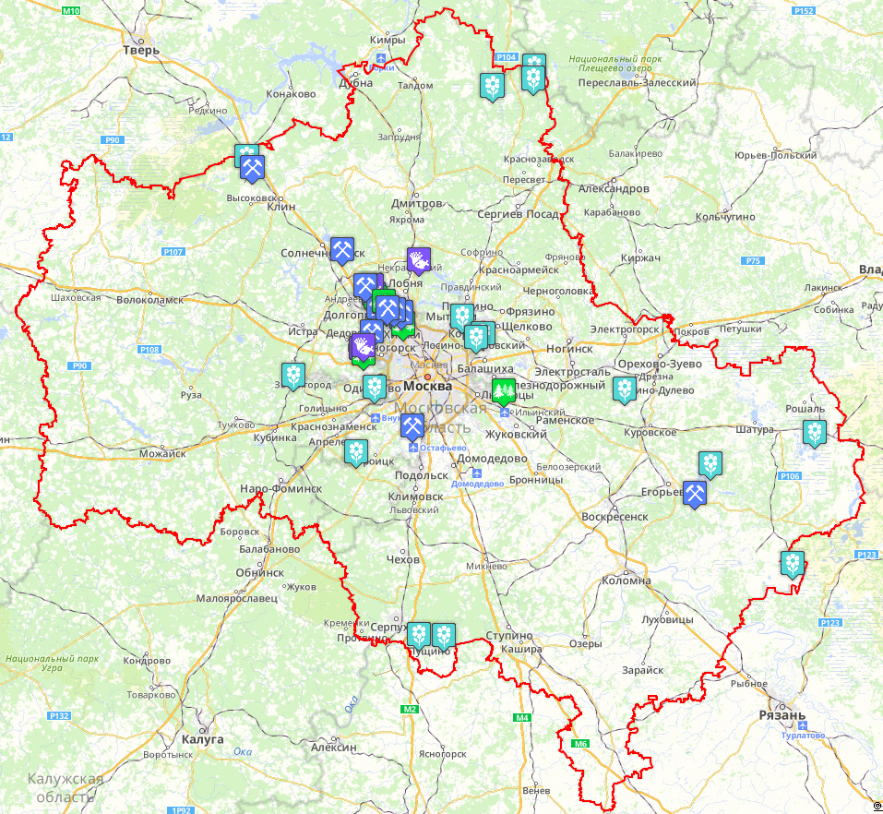
Возможности интерактивных проектов
Инвентаризация
Задачи:
Сбор данных о ранее найденных нарушениях;
преобразование в наглядный, картографический материал;
публикация материалов о различных нарушениях
Результаты:
установление современного состояния объектов;
получение картографических материалов, необходимых для наглядного представления масштабов нарушений;
доступность информации всем желающим;
прозрачность хозяйственной деятельности.

Slide 14
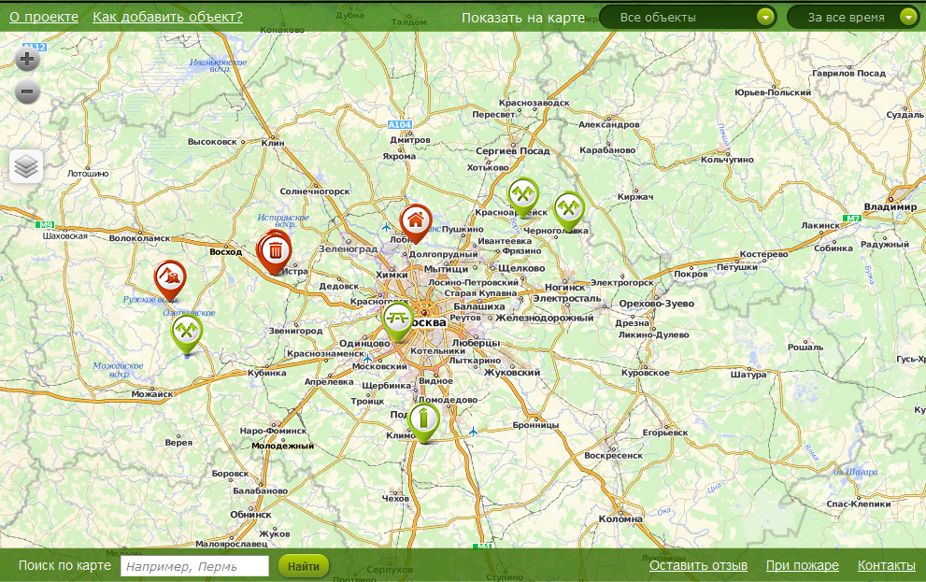
Экспериментальный интерфейс проекта «Космический патруль»

Slide 15
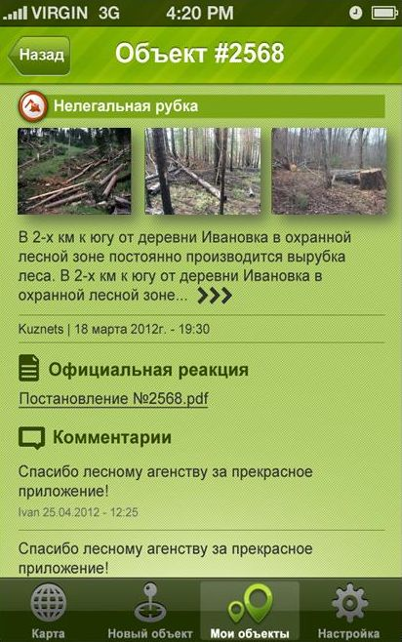
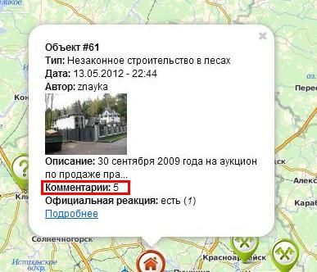
Возможное мобильное приложение
Проект «Космический патруль»

Slide 16
База данных по видам – организационные вопросы
Разработка гарантий авторских прав
Гарантия неутечки чувствительной информации
Права доступа к общей базе данных.
Регулярное событие, привлекательное для научных сообществ: ежегодная конференция по природоохранной биологии

Slide 17
Онлайновая база данных по редким видам
Инициативная группа заинтересованных для разработки проекта. Встреча рабочей группы – обсуждение подходов. Выбор платформы. Выработка договорённостей по обращению с данными.
Проработка юридической основы сотрудничества: механизм защиты авторских прав, условия использования данных, меры безопасности для чувствительных данных.
Запуск онлайновой картографической базы с начальным набором данных. Анонс проекта, приглашение к участию владельцев данных.
Развитие и пополнение проекта.
Возможное совмещение базы данных по видам с разрабатываемой картой растительности и базы данных ценных территорий

